Slide 1
УЧИМ БУКВЫ
Бойкова Оксана Владимировна, учитель начальных классов МОУ СОШ №1 г. Конаково Тверской обл.

Slide 2
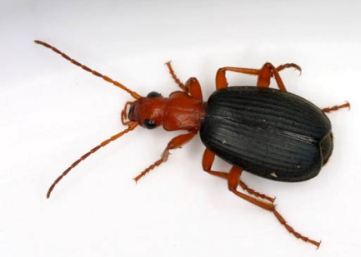
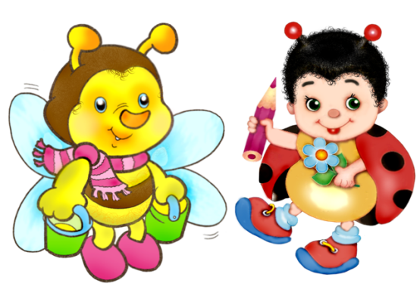
БУКВА Ж

Slide 3
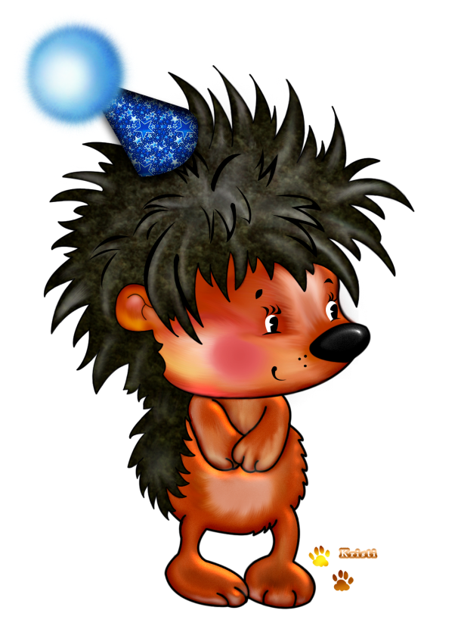

Slide 4
ЖИРАФ
Ж
Мне очень нравится ЖИРАФ –
Высокий рост и кроткий нрав.
Жирафа – он ведь выше всех –
Боятся даже львы.
Но не вскружил такой успех
Жирафу головы.
Легко ломает спину льву
Удар его копыта,
А ест он листья и траву –
И не всегда досыта…
Мне очень нравится Жираф,
Хотя боюсь, что он не прав!

Slide 5
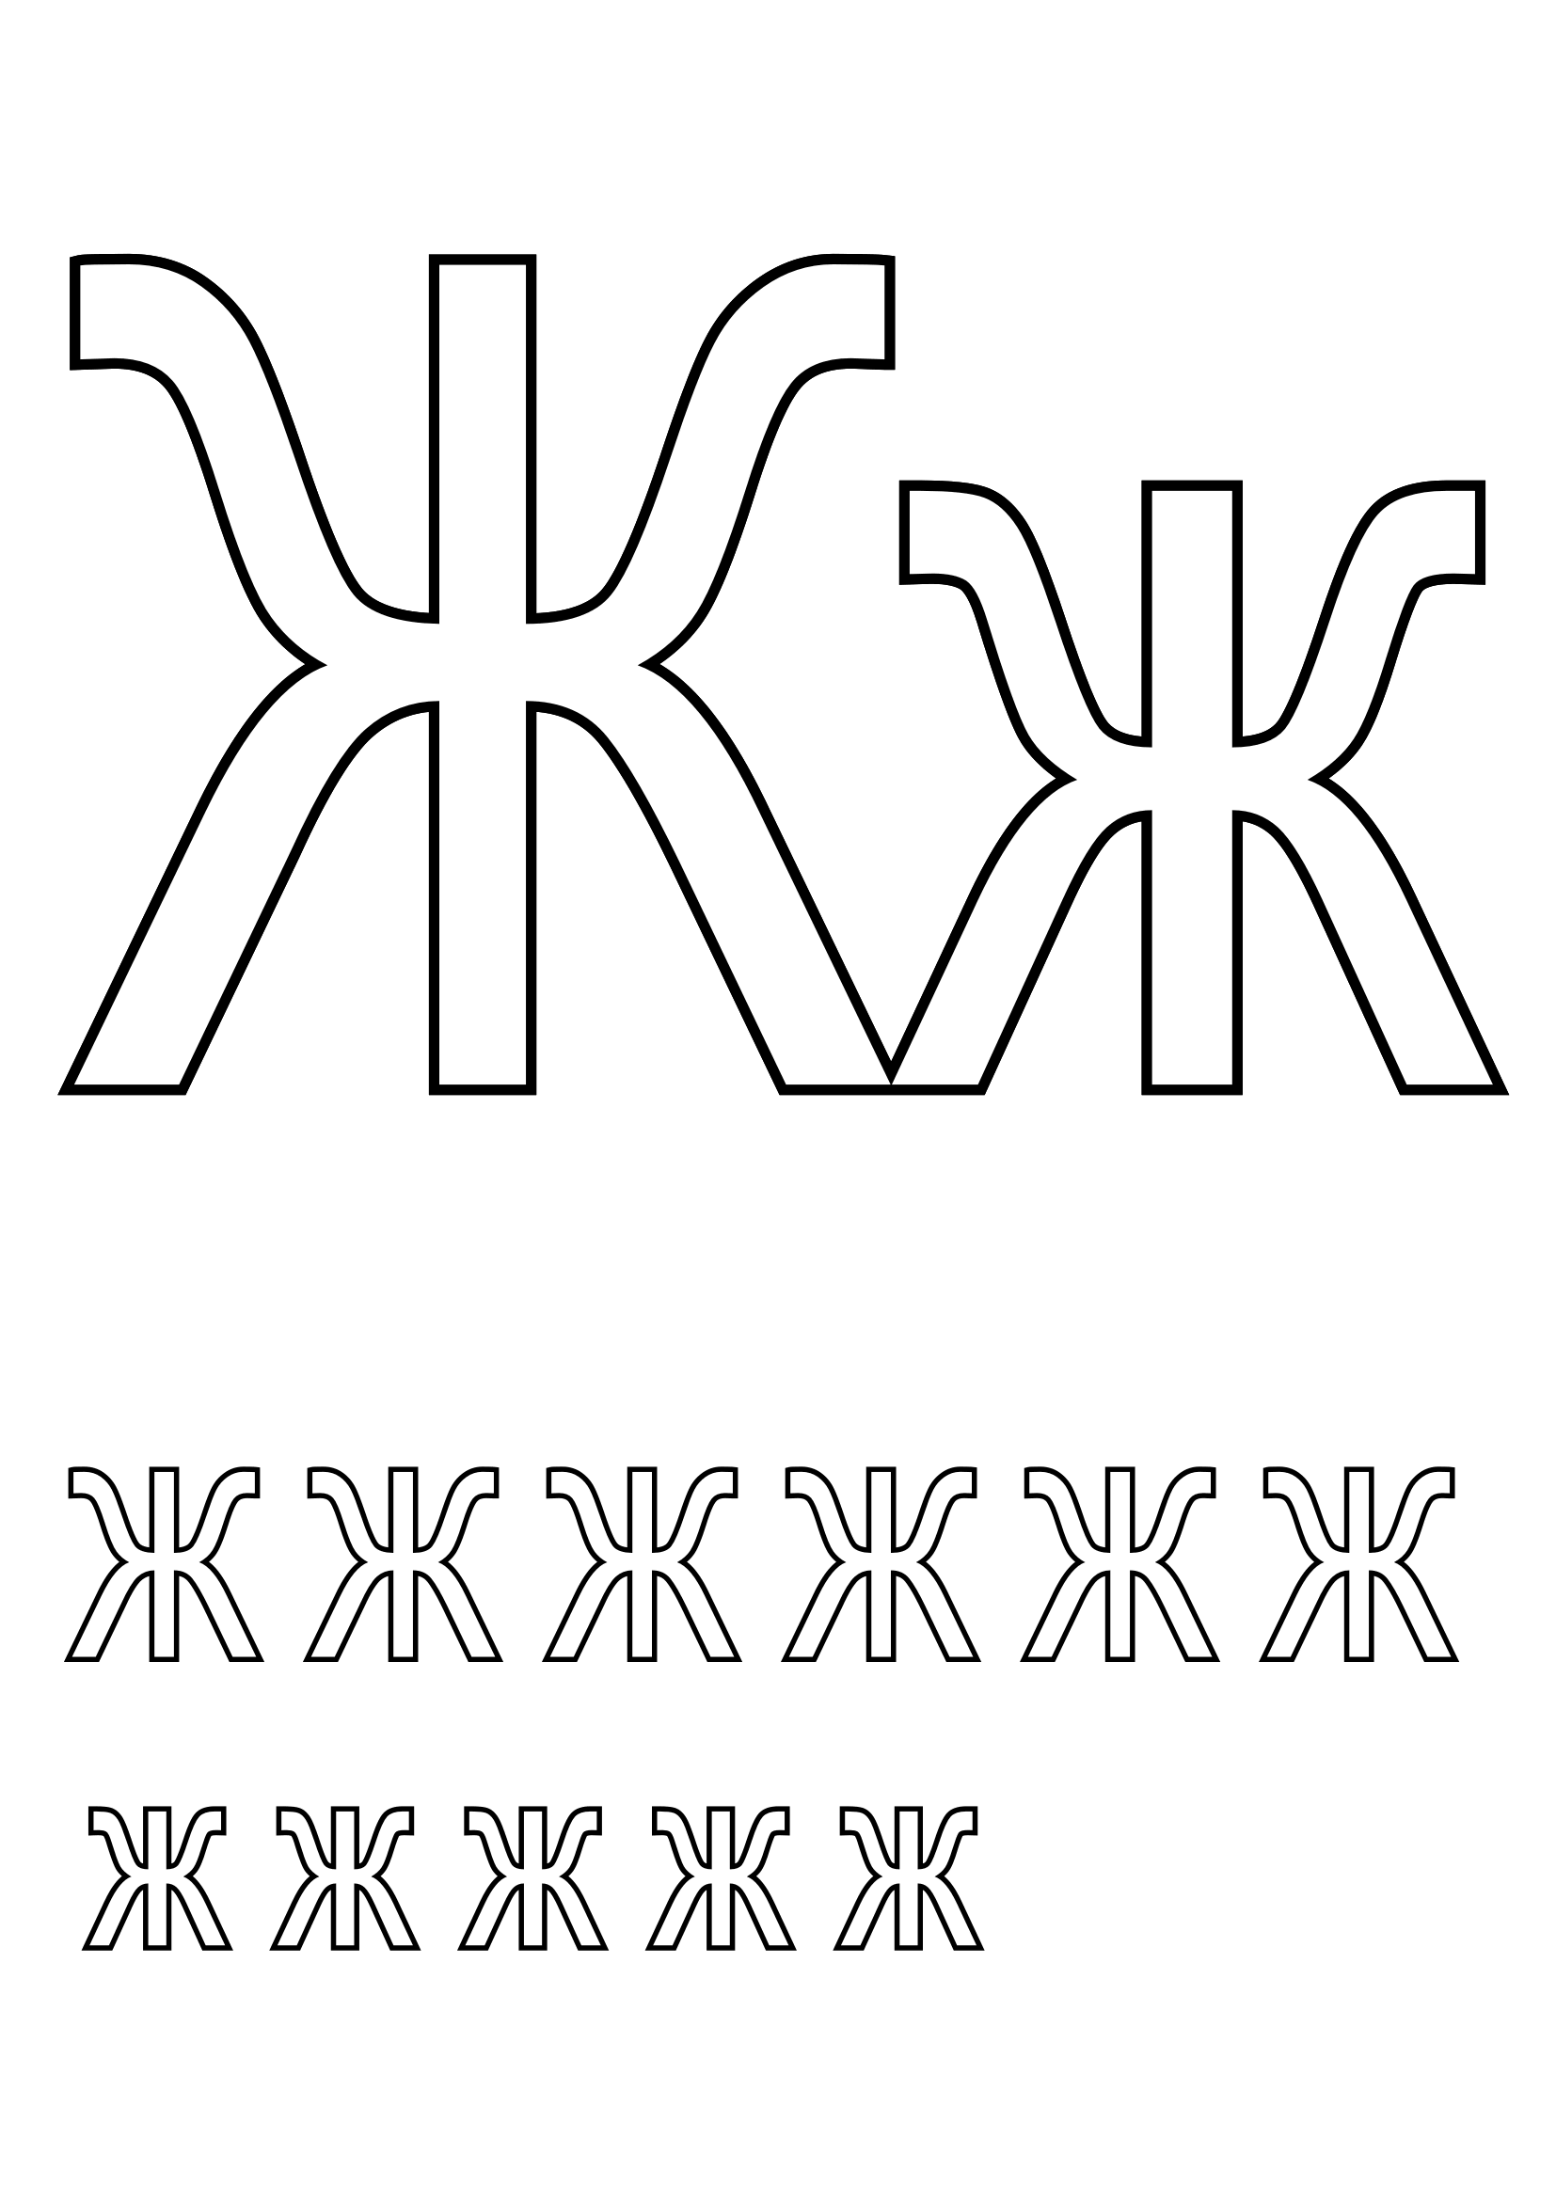
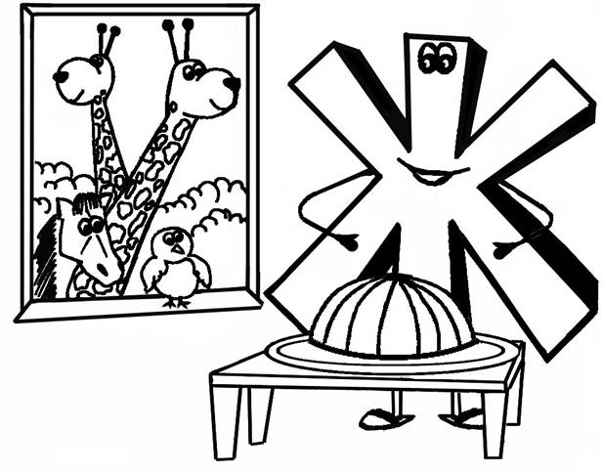
распечатать
Буква Ж желе сварила. Угощенья всем хватило: Двум жирафам, жеребенку, Желторотому цыпленку.
распечатать

Slide 9
www.copoka.com/abc_bukvi_vokrug_nas.htm - буква ж
http://festival.1september.ru/articles/524893/ - буква ж (жук)
www.raskraska.com/raskraski/270/25.html - буква ж (раскраска)
www.dobrieskazki.ru/vkusnaya-azbuka.htm - буква ж (раскраска)
http://veri911.ru/juk_bombardir.php – жук
www.raskraska.ru/tale/usacheva/u.../us8.htm - жуки
http://otvetin.ru/animalrasten/9305-vse...sny.html – уж
http://lc.howstuffworks.com/family/how...frog.htm – жаба
http://folk.uio.no/dansh/muha/ - букашечка
www.u-mama.ru/read/article.php%3...d%3D1410 – картинка из сказки «Муха-Цокотуха» К. Чуковского
http://Lenagold.ru – жираф, ёжики, божья коровка, жуки с музыкальными инструментами, зайцы, зонт, звезда,
Змея,, земляника.
Аудиофайлы для роликов взяты с сайта http://alphabook.ru
Слайды с написанием письменных букв из презентации Чулихиной Е. А.
«Анимированный плакат Письменные буквы русского алфавита».

